Slide 1






ROQUE AUGUSTO BRAVO BASALDÚA
Al Toque Roque...
Conversemos...
Juntos por unas elecciones limpias y la reforma del sistema electoral

Slide 2

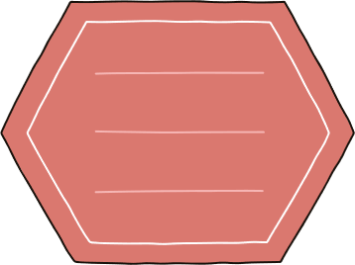
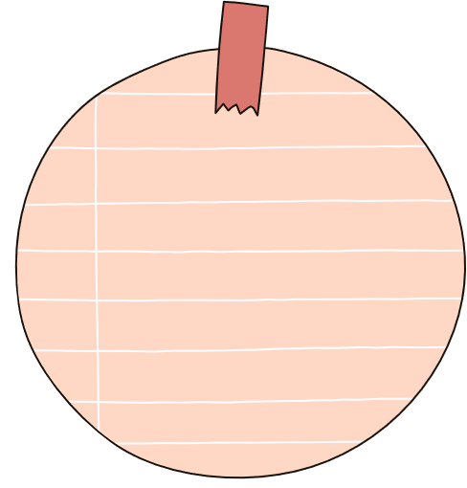
¡Vamos a ello!
¿A qué se le llama sistema electoral y cuáles son las características principales del sistema electoral peruano?

Slide 3
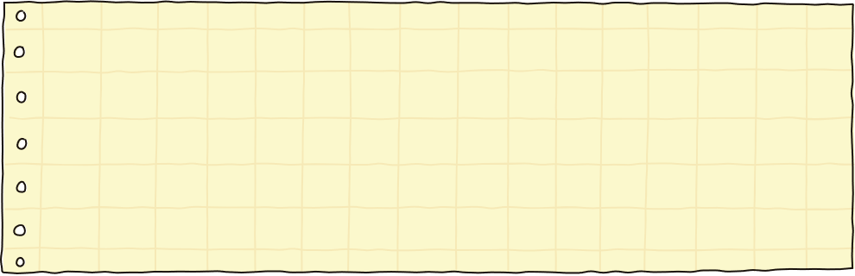


Encontrando una definición...
Me parece que los conceptos dependen mucho de:
la cultura de cada pueblo
la posición que los estudiosos asumen...
...el desarrollo de las instituciones políticas

Slide 4


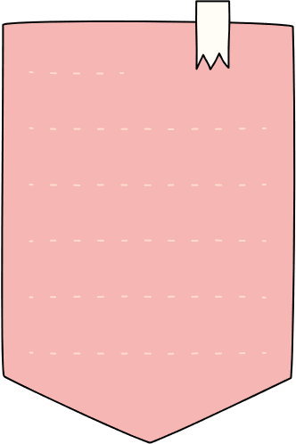


La definición más aceptada es la siguiente:
“Sistema electoral es el mecanismo, procedimiento o fórmula para convertir votos en escaños”
En el caso Peruano no hay un origen técnico
Ya es reducida
Doblemente reducida
porque se refiere fundamentalmente a la elección parlamentaria.
porque los otros aspectos del proceso electoral se opacan o pierden presencia.
Para los constituyentes fue un término alternativo a “organización electoral”

Slide 5
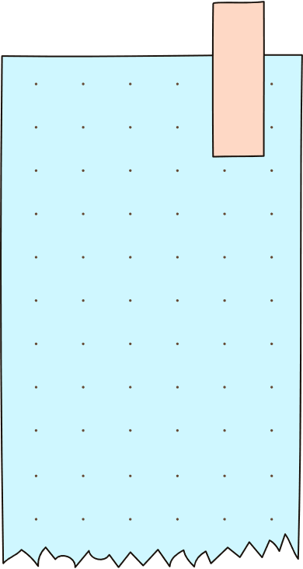
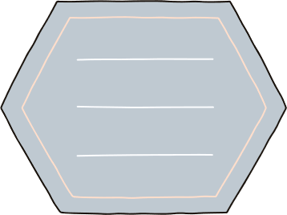


Sin embargo, es positivo que hayan escogido dicho término
Técnicamente la perspectiva del sistema como unidad de estudio ha sido importante
... permite destacar que todas las partes de una determinada realidad interactúan y dependen una de otra

Slide 6
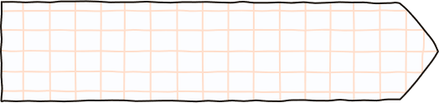
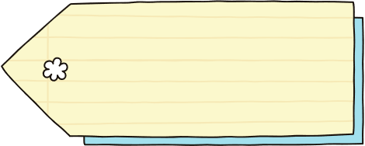



En Centroamérica y Sudamérica...
el término sistema electoral tiene una mayor precisión que en otras latitudes donde no hay órganos constitucionales autónomos encargados de realizar las elecciones
en EE.UU. y en el Reino Unido se constituyen comisiones electorales

Slide 7



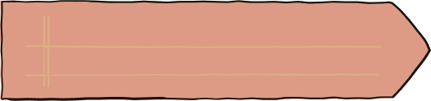
Nuestro sistema electoral presenta características que lo diferencian, radicalmente, de otros diseños constitucionales. En el nuestro, se puede hablar de un subsistema electoral

Slide 8



Antes
Hoy
Hoy en día, contamos con un sistema electoral premunido de competencias amplias y con un apoyo presupuestal importante
Desde los inicios de la República se entendió que la función electoral era muy importante

Slide 9

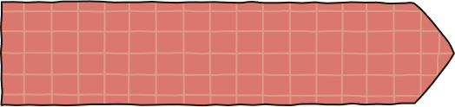


No ha sido completamente coherente
Tampoco suficientemente desarrollado
El TC ha modificado el diseño constitucional del subsistema electoral...
Puede generar problemas
Puede afectar la legitimidad del proceso electoral.

Slide 10
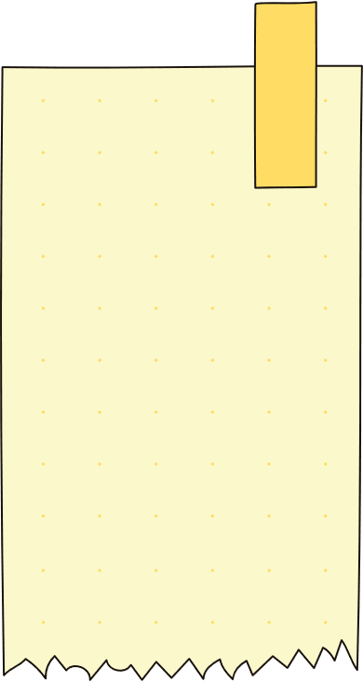
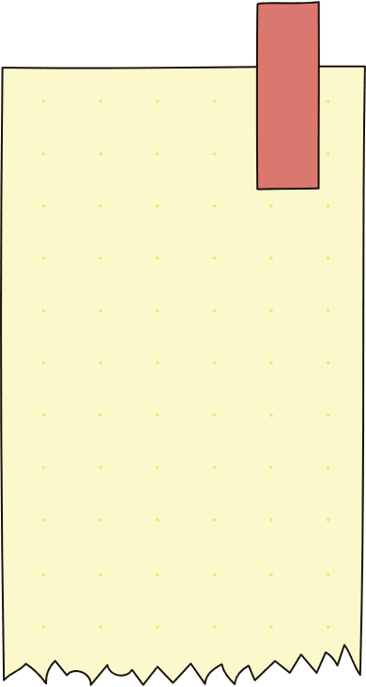
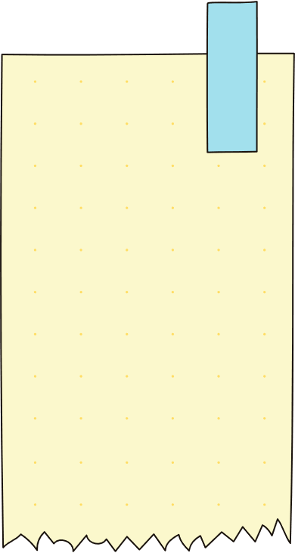
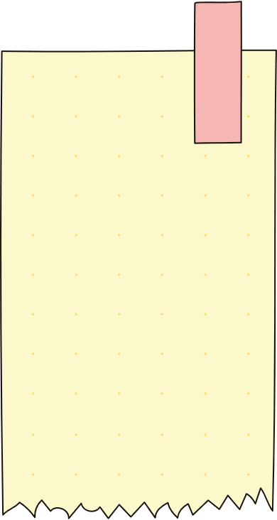
Hagamos el siguiente análisis
Fortalezas
División del trabajo
Especialización
Oportunidades
Modernización
Mayor productividad
Debilidades
Descordinación
Competencia
Onerosidad
Desmejora institucional
Amenazas
Cambio diseño constitucional

Slide 11
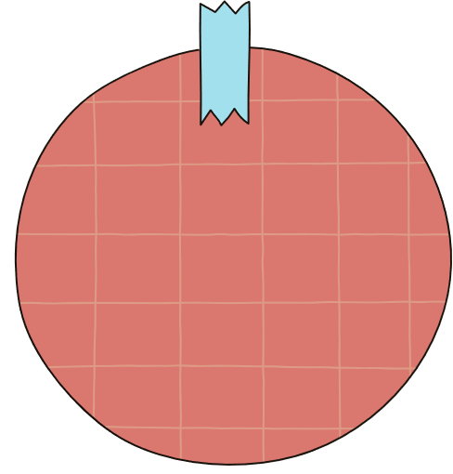
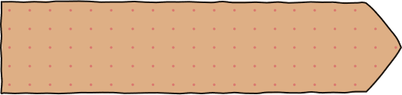

ROQUE AUGUSTO BRAVO BASALDÚA
¿Tienes dudas? ¡Contáctanos!
¡Gracias por tu atención!
www.altoqueroque.com
Correo: bravoroque@hotmail.com

